Slide 1
4/13 meeting

Slide 2
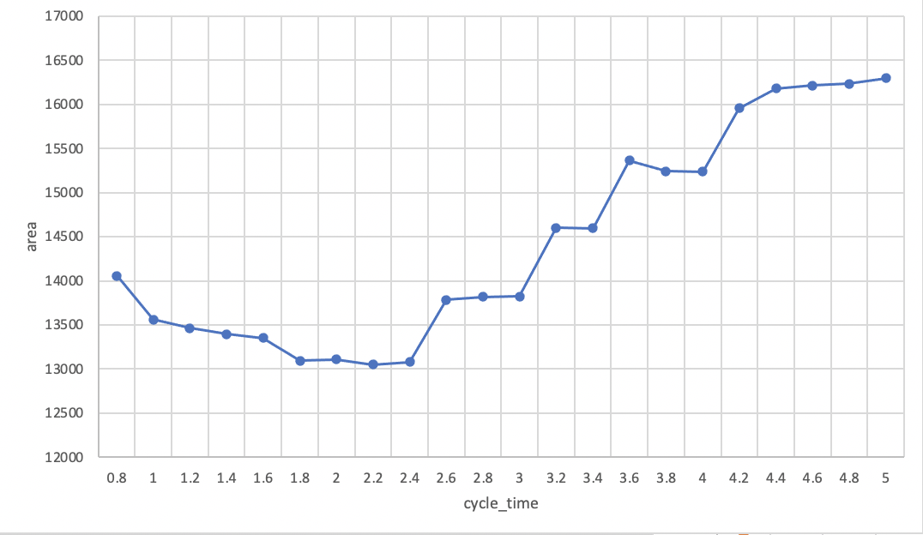
Problem : CT越高 Area越高

Slide 3
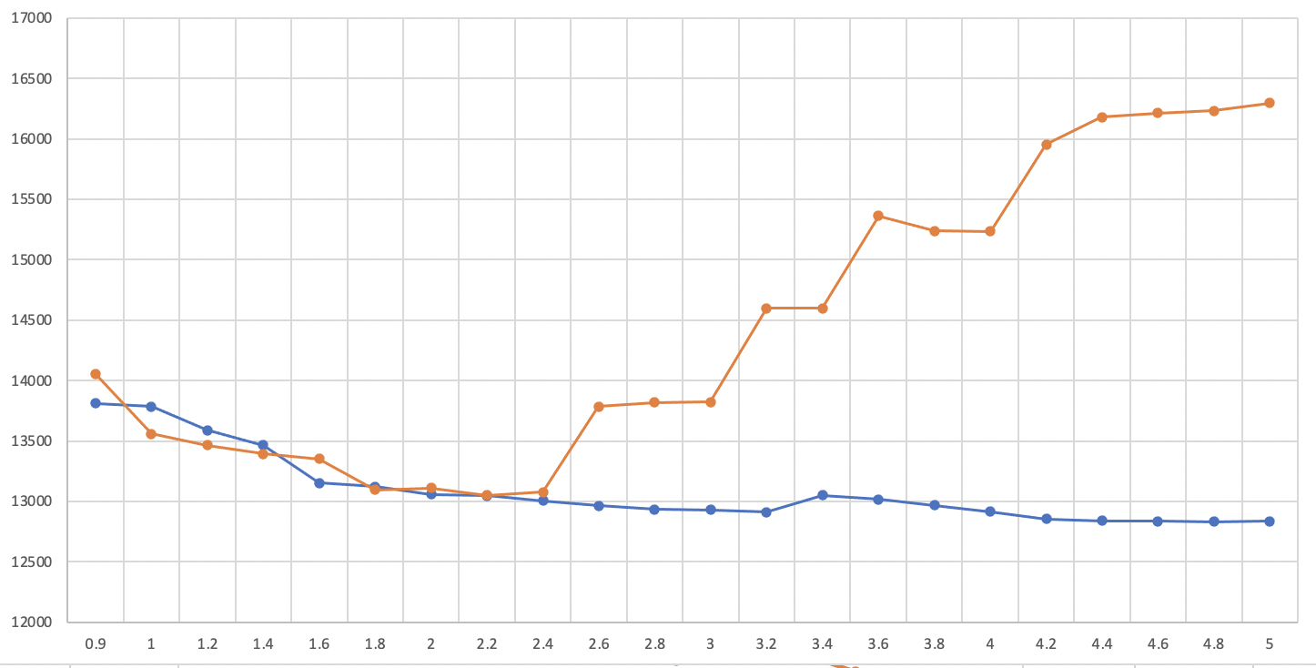
Solved!
更改 syn_rule.tcl
set_clock_uncertainty
set_input_transition
set_clock_transition
都設為常數
(blue : after)
(orange : before)

Slide 4
Problem : 加入EDFF合成失敗
Notice : 從 memory 讀取資料後，過早傳到下一級pipeline，像是 flip-flop 不 work，原因可能是用外部的module（？
Solution : 不padding memory related flip-flop

Slide 5
PARAMETER
Duty cycle : 20%
Padding ratio : 20% (without memory related flipflop)
Minimum cycle time (no edff) : 0.9
Success padding cycle time (with edff) : 3.5ns & 5ns

Slide 6
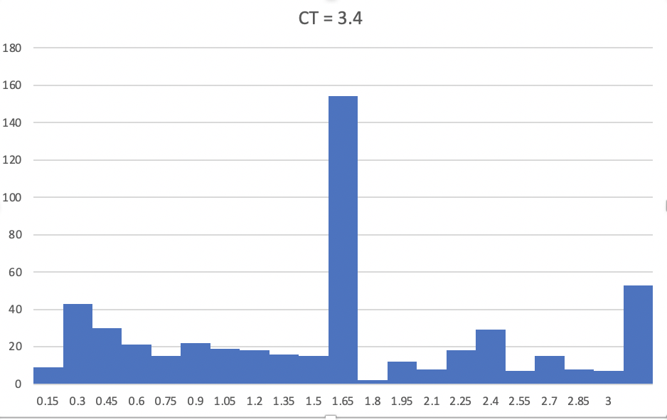
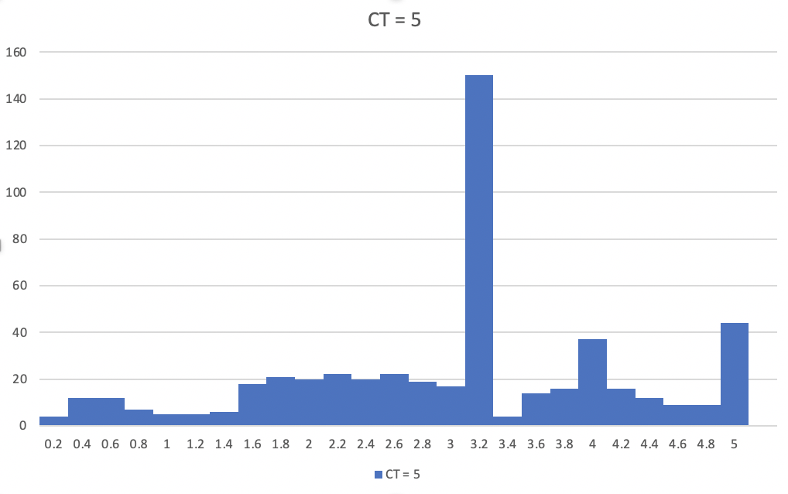
Analysis : slack time distribution (critical)

Slide 7
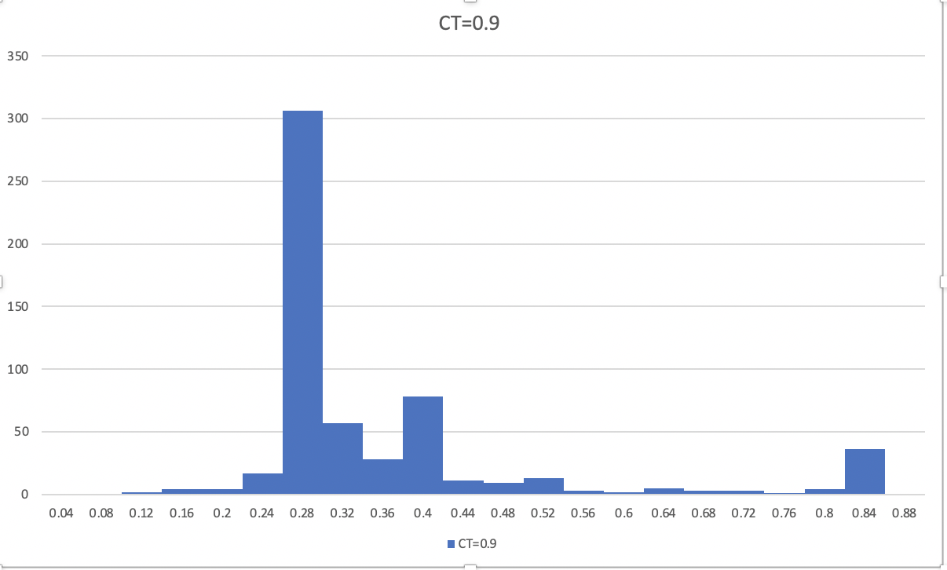
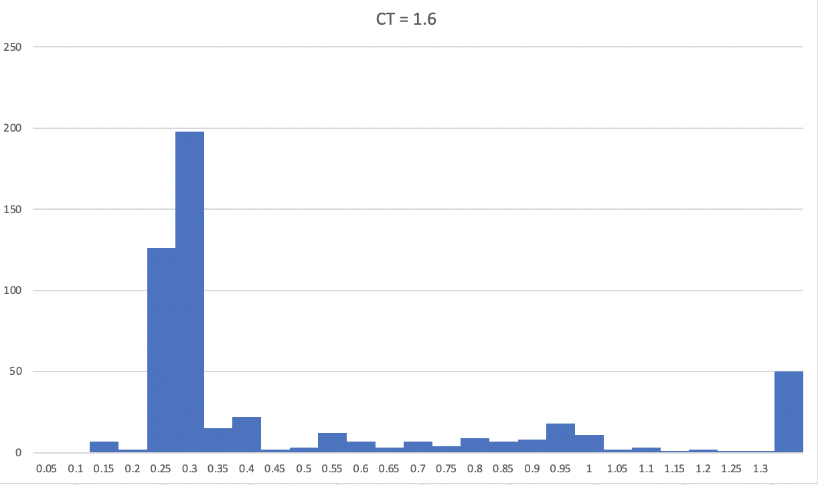
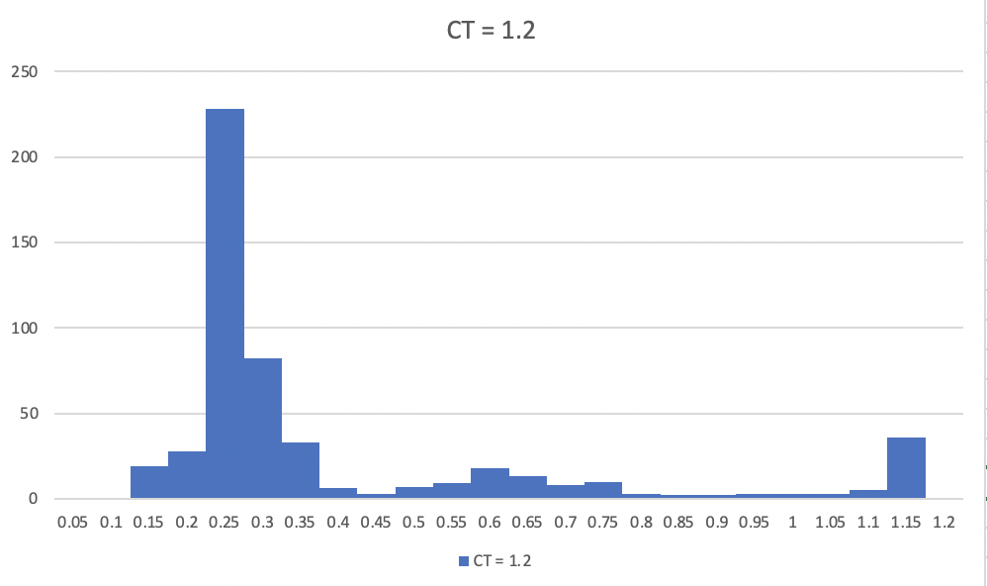
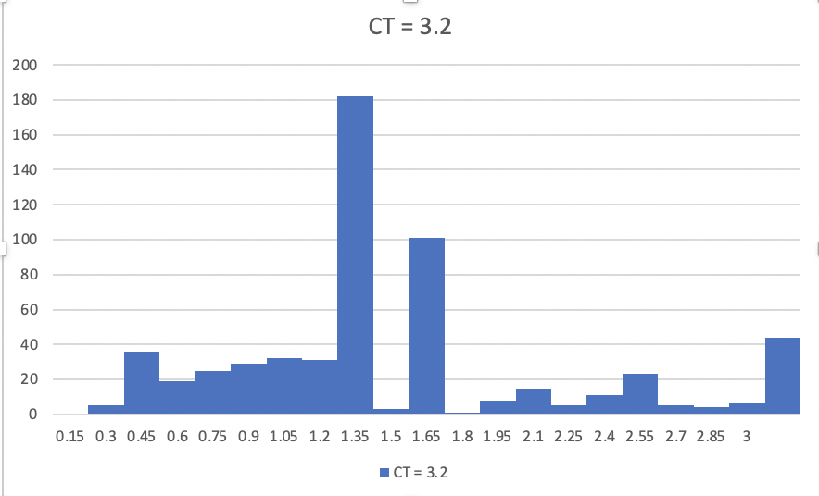
Analysis : slack time distribution (critical)

